Slide 1
Web Frontend Accessibility
Inhalte im Web-Browser barrierefrei gestalten
Teil 2
Aykut Şensoy

Slide 2
Web Frontend Accessibility
Gliederung
intrinsische und extrinsische Semantik
Einstieg Accessibility
Landmarks (Orientierungspunkte)
Accessible Names and Descriptions (Zugängliche Namen und Beschreibungen)

Slide 3
Begriffserklärungen (Semantik)
Semantik (Bedeutungslehre) Die Bedeutung eines Wortes, Satzes, Textes oder Inhalts
intrinsisch von innen her kommend
extrinsisch von außen her kommend

Slide 4
Semantische HMTL-Elemente
Wie viele HTML-Elemente gibt es?
Wie viele davon sind bedeutungsvoll?
Wie viele sind bedeutungslos?
Antwort: 115 HTML-Elemente nur 2 davon bedeutungslos (div, span)
HTML bietet also bereits eine intrinsische Semantik, man spricht hier auch von Built-In-Accessibility

Slide 5
Semantische HMTL-Elemente und States
In HTML ist der State (aktueller Zustand) eines Elements ebenfalls ersichtlich durch intern gesetzte Attribute
<dialog open> → Deklaration in CSS mit Attribut-Selektor, Beispiel: dialog[open] { ... } <details open> <input type="checkbox" checked />

Slide 6
EXERCISE: intrinsic-semantics.html

Slide 7
Semantische HMTL-Elemente und WAI-ARIA
Es gibt Fälle, wo es aufgrund mangelnder Unterstützung NICHT möglich ist, die Built-In-Accessibility von HTML zu nutzen.
Es gibt keine natives HTML-Element, um das Feature mit intrinsischer Semantik umzusetzen, z.B. Akkordeon oder Tabs
Der State eines Elements kann mit Hilfe von HTML nicht angezeigt werden, z.B. geöffnete Akkordeon-Elemente oder Tab-Panele

Slide 8
Semantische HMTL-Elemente und WAI-ARIA
WAI-ARIA (Accessible Rich Internet Applications) ARIA ist eine technische Spezifikation, die von der WAI entwickelt wurde und Teil der Webstandards. ARIA ist eine rein semantische Erweiterung für HTML, die das Layout einer Webseite nicht verändert. Sie wird gewährleistet durch zusätzliche HTML-Attribute (roles, properties und states). <div role="feed"> <section aria-label="Mehr zu Thema"> <img src="logo.jpg" alt="" aria-hidden="true" /> → dekoratives Element

Slide 9
Semantische HMTL-Elemente und WAI-ARIA
Mit einer ARIA role kann die intrinsische Semantik für Screen Reader auch verborgen bzw. überschrieben. <ul role="tab"> → wandelt die Liste in ein Tab-Element um <h1 role="presentation"> → hebt die semantische Bedeutung eines Elements auf <form role="search"> → spezifiziert das Formular als Suchfeld

Slide 10
Semantische HMTL-Elemente und WAI-ARIA
intrinsische und extrinsische Semantik gleichzeitig zu definieren sollte vermieden werden 👎 <main role="main"> <!–- rundant -->

Slide 11
EXERCISE: extrinsic-semantics.html

Slide 12
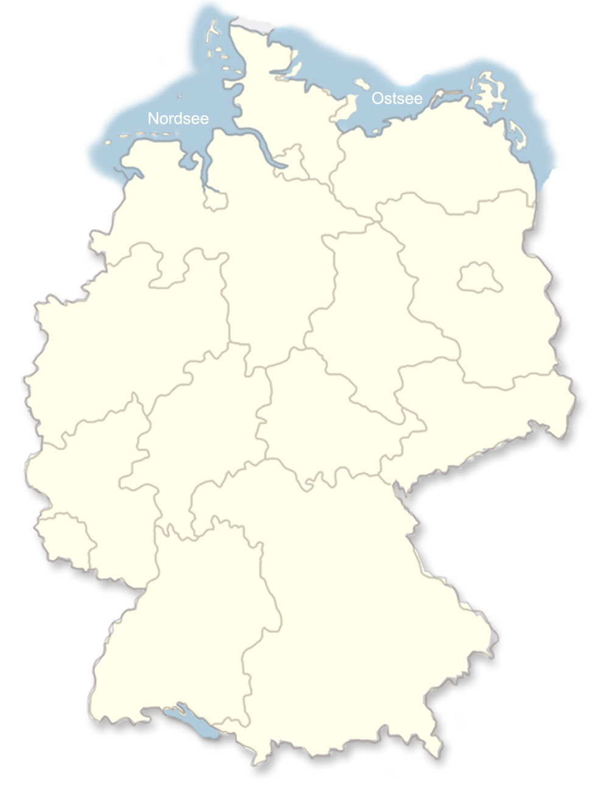
Einstieg Accessibility – Struktur bzw. Grundgerüst

Slide 13
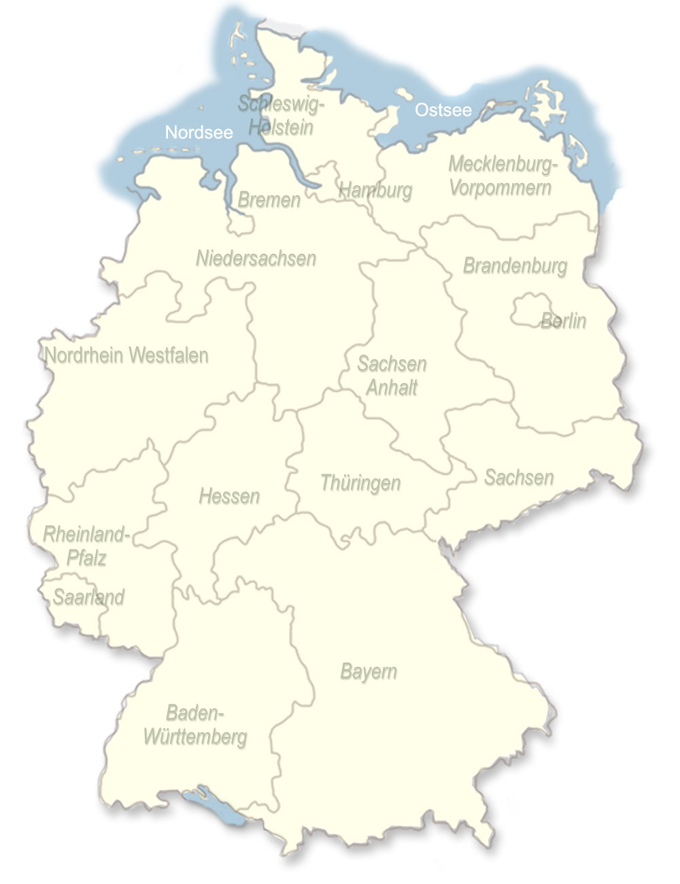
Einstieg Accessibility – Benamung bzw. Beschreibung

Slide 14
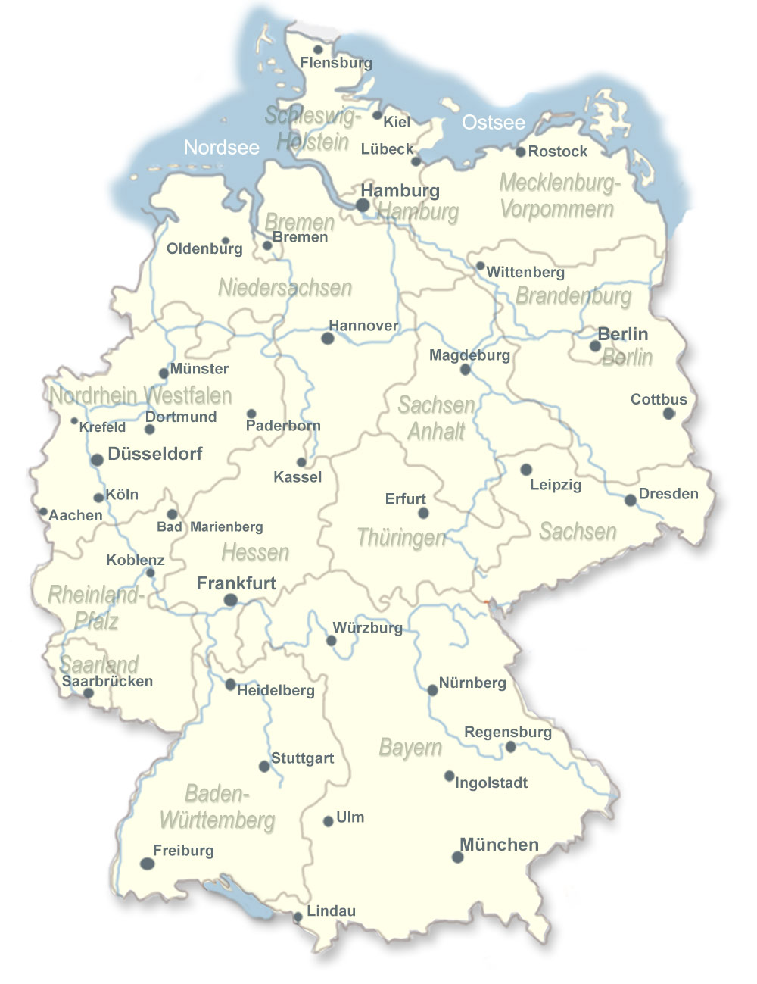
Einstieg Accessibility – Gliederung bzw. Organisation

Slide 15
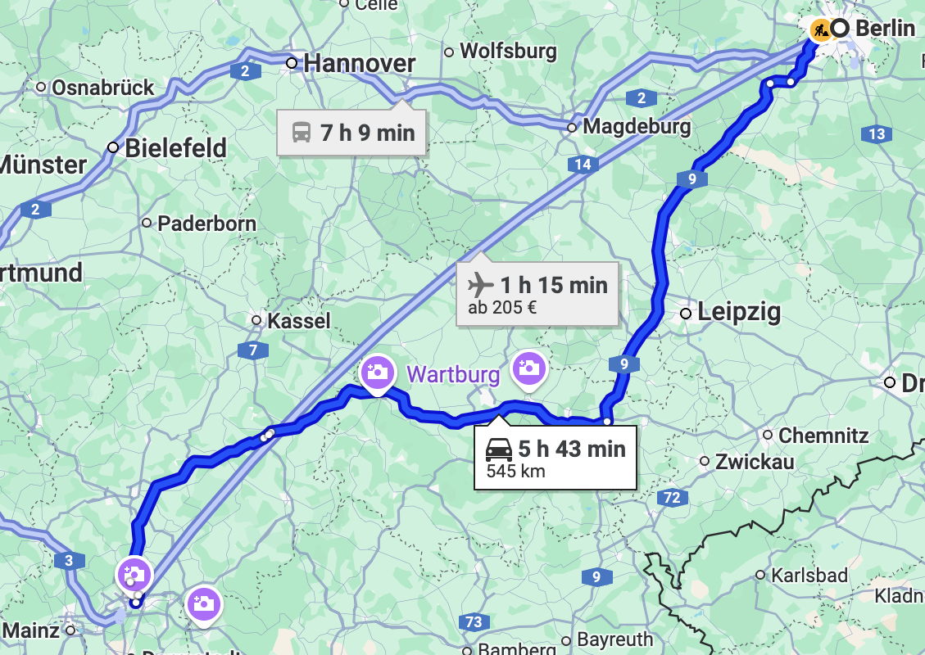
Einstieg Accessibility – Navigation

Slide 16
Einstieg Accessibility
Navigation innerhalb einer Webpage im Wesentlichen mit:
Landmarks (Orientierungspunkte)
Headings (Überschriften)
Focusable / Clickable Elements (Fokussierbare / Klickbare Elemente)
Die Grundlage für alle Navigationselemente:
Accessible Names and Descriptions !!! (Zugängliche Namen und Beschreibungen)

Slide 17
Landmarks (Orientierungspunkte)
Landmarks sind semantische Orientierungspunkte
Screen-Reader nutzen die Landmarks für die Navigation (VO Rotor Landmarks)
Bei folgenden HTML-Tags handelt es sich um Landmark-Elemente:
<header>
<nav>
<main>
<footer>
<aside>
<search>
<form>
<section>
ACHTUNG!
Der article Tag ist KEIN Landmark-Element. Es ist ein rein strukturelles Element, welches einen in sich geschlossenen Inhalt definiert.

Slide 18
Landmarks (Orientierungspunkte)
Landmark-Elemente haben eine korrespondierende ARIA Role:
<header> → role='banner'
<nav> → role='navigation'
<main> → role='main'
<footer> → role='contentinfo'
<aside> → role='complementary'
<search> → role='search'
<form> → role='form'
<section> → role='region'

Slide 19
Landmarks (Orientierungspunkte)
Landmarks sollten sparsam verwendet werden, ausschließlich um größere Gesamtabschnitte des Dokuments zu kennzeichnen.
Wenn ein bestimmter Landmark mehr als einmal auf einer Seite verwendet wird, sollte jede Instanz des Landmarks einen eindeutigen Namen haben.
complementary Inhalte hängen mit dem "main content" (Hauptinhalt) zusammen, region Inhalte haben keinen Zusammenhang zum "main content".

Slide 20
Landmarks (Orientierungspunkte)
banner, main, complementary und contentinfo Landmarks sollten nur als 'Top-Level Landmarks' verwendet werden, d.h. im Kontext des body-Elements.
banner, main und contentinfo sollten nur einmal vorkommen
banner und contentinfo gelten nicht als Landmarks, wenn sie Kind-Elemente von einem der folgenden Elemente sind: article, aside, main, nav, section
form und region sind "abstrakte" Rollen und gelten nur als Landmarks, wenn sie einen eindeutigen Namen erhalten.
complementary und region Inhalte sollten immer ein Accessible Name haben.

Slide 21
Summary Landmarks (Orientierungspunkte)
banner (header) → top-level, sonst kein Landmark, immer eins
navigation (nav) → Navigation, mehrere möglich (mit Namen)
main (main) → top-level, immer eins
contentinfo (footer) → top-level, sonst kein Landmark , immer eins
complementary (aside) → top-level, mehrere möglich (mit Namen)
search (search) → Suchfunktionalität, mehrere möglich
form (form) → abstrakt, nur mit einem Accessible Name
region (section) → abstrakt, nur mit einem Accessible Name

Slide 22
Landmarks - Top-Level Elemente
👍
<header></header>
<main></main>
<aside></aside>
<footer></footer>
👎
<header></header>
<main>
<aside></aside>
</main>
<main></main>
<footer></footer>

Slide 23
Landmarks – Nesting Problem
👎
<header>
<nav></nav>
<header>
👍
<header><header>
<nav></nav>
👎
<nav>
<header></header>
</nav>

Slide 24
Landmarks – Missing Names
👍
<section aria-label="partner content"></section>
<form role="search" aria-label="sitewide search">
</form>
👎
<section></section>
<form role="search"></form>

Slide 25
Landmarks - Complementary and Region
👍
<main aria-describedby="main-title">
<h2 id="main-title">title of main content</h2>
<p>main content </p>
</main>
<aside aria-label="additional infos">complementary content</aside>
<section aria-label="partner content">self-contained content</section>

Slide 26
Accessible Names (Zugängliche Namen)
Benennung mit untergeordneten Inhalten (Naming with Child Content)
Benennung mit aria-label
Benennung durch Referenzieren von Inhalten mit aria-labelledby
Benennen von Formularsteuerelementen mit dem <label>-Element
Benennen von Feldsätzen mit dem <legend>-Element
Benennung von Tabellen mit <caption>
Benennung von Abbildungen mit <figcaption>
Fallbacks aus title und placeholder
ACHTUNG!
Das name Attribut ist KEIN Accessible Name, da es nur als Referenz für JavaScript dient.

Slide 27
Accessible Names – Child Content
👍
<a href="/">BILD.de Home</a>
<h1>So sähe Elvis heute aus<h1>
👎
<a href="/">mehr</a>
<h1 aria-label="Elvis als alter Mann">So sähe Elvis heute aus<h1>

Slide 28
Accessible Names – Child Content Roles
button
cell
checkbox
columnheader
gridcell
heading
link
menuitem (verschachtelte <menu> Elemente werden ignoriert)
menuitemcheckbox
menuitemradio
option
radio
row
rowheader
switch
tab
tooltip
treeitem (verschachtelte <group> Elemente werden ignoriert)

Slide 29
Accessible Names - aria-label
👍
<button type="button" aria-label="Schließen">X</button>
<form aria-label="Registrierung">…<form>
👎
<h1 aria-label="Elvis als alter Mann">So sähe Elvis heute aus<h1>
<p aria-label="Luxusmarken">Trägt Versace bald Prada?</p>¹
¹⁾ https://www.w3.org/WAI/ARIA/apg/practices/names-and-descriptions/#naming_role_guidance

Slide 30
Accessible Names - aria-labelledby
👍
<input type="checkbox" name="termsInput" aria-labelledby="terms" />
<span id="terms">Ich akzeptiere die Nutzungsbedingungen.</span>
<button id="download-button" aria-labelledby="download-button download-details">Download</button>
<span id="download-details">PDF, 2.4 MB</span>
👎
<button aria-labelledby="color">Rot</button> <span id="color">Gelb</span>
<button aria-label="Blau" aria-labelledby="color">Rot</button> <span id="color">Gelb</span>
<span aria-labelledby="luxury">Trägt Versace bald Prada?</span> <span id="luxury" aria-labelledby="brand">Luxusmarken</span> <span id="brand">Versace</span>

Slide 31
Accessible Names - <label>
👍
<input type="checkbox" name="subscribeInput" id="subscribe_checkbox" />
<label for="subscribe_checkbox">Anmeldung zum Newsletter</label>

Slide 32
Accessible Names - <legend>
👍
<fieldset>
<legend>Registrierung zum Newsletter</legend>
...
</fieldset>

Slide 33
Accessible Names - <caption>
👍
<table>
<caption>Öffnungszeiten</caption>
<tr>
<td>…</td>
<td>…</td>
</tr>
</table>

Slide 34
Accessible Names - <figcaption>
👍
<figure>
<img alt="Elvis als alter Mann" src="elvis.jpg">
<figcaption>So könnte Elvis Presley laut KI heute aussehen.</figcaption>
</figure>

Slide 35
Accessible Names - Fallbacks mit title
👍
<fieldset title="Registrierung zum Newsletter">...</fieldset>
<iframe src="external-content.html" width="700" height="400" name="iFrame" title="Generische Beschreibung des iFrame-Inhalts">
<!-- Hier wird alles ignoriert -->
</iframe>

Slide 36
Accessible Names - Fallbacks mit placeholder
👍
<input type="search" name="searchInput" placeholder="Search" />

Slide 37
Accessible Descriptions (Zugängliche Beschreibungen)
Beschreiben durch Verweis auf Inhalte mit aria-describedby
Beschreiben von Tabellen mit <caption>
Beschreibungen mit title

Slide 38
Accessible Descriptions - aria-describedby
👍
<button aria-describedby="trash">In den Papierkorb schieben</button>
<p id="trash">Inhalt des Papierkorbs wird nach 30 Tagen automatisch geleert.</p>

Slide 39
Accessible Descriptions - <caption>
👍
<h3 id="opening-hours">Öffnungszeiten</h3>
<table aria-labelledby="opening-hours">
<caption>Unsere Verkaufsstellen sind Montag bis Samstag rund um die Uhr (6 Tage/ 24 Stunden) geöffnet. An Sonn- und Feiertagen bleiben die Verkaufsstellen grundsätzlich geschlossen.</caption>
<tr>
<td>…</td>
<td>…</td>
</tr>
</table>

Slide 40
Accessible Descriptions - title
<label for="part">Teilenummer</label>
<input pattern="[0-9][A-Z]{3}" id="part" name="part" title="Eine Teilenummer ist eine Zahl gefolgt von 3 Großbuchstaben" />

Slide 41
5 Regeln (Accessible Names and Descriptions)
Beachten Sie die Warnhinweise und testen Sie gründlich
Bevorzugen Sie sichtbaren Text
Bevorzugen Sie native Techniken (intrinsische Semantik)
Vermeiden Sie Browser-Fallbacks
Verfassen Sie kurze, verständliche Namen

Slide 42
EXERCISE: landmarks-accessible-names.html

Slide 43
Links
HTML https://www.w3schools.com/tags/
WAI-ARIA roles: https://dylanb.github.io/periodic-aria-roles.html attributes: https://dylanb.github.io/periodic-aria-attributes.html
Landmarks https://www.w3.org/WAI/ARIA/apg/practices/landmark-regions/
Accessible Names https://www.w3.org/WAI/ARIA/apg/practices/names-and-descriptions/

